Slide 1
义人必
因信得生（5）

Slide 2
希伯来书第10章
³² 你们要追念往日，蒙了光照以后所忍受大争战的各样苦难：
³³ 一面被毁谤，遭患难，成了戏景，叫众人观看；一面陪伴那些受这样苦难的人。
³⁴ 因为你们体恤了那些被捆锁的人，并且你们的家业被人抢去，也甘心忍受，知道自己有更美长存的家业。
³⁵ 所以，你们不可丢弃勇敢的心；存这样的心必得大赏赐。
³⁶ 你们必须忍耐，使你们行完了神的旨意，就可以得着所应许的。
³⁷ 因为还有一点点时候，那要来的就来，并不迟延；
³⁸ 只是义人必因信得生。他若退后，我心里就不喜欢他。
³⁹ 我们却不是退后入沉沦的那等人，乃是有信心以致灵魂得救的人。

Slide 3
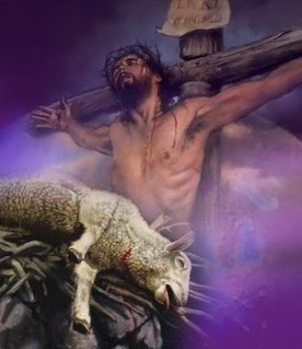
撇下一切来跟随耶稣
罗3:21 但如今，神的义在律法以外已经显明出来，有律法和先知为證：3:22 就是神的义，因信耶稣基督加给一切相信的人，并没有分别。3:23 因为世人都犯了罪，亏缺了神的荣耀；3:24 如今却蒙神的恩典，因基督耶稣的救赎，就白白的称义。
罗1:16 我不以福音为耻；这福音本是神的大能，要救一切相信的，先是犹太人，后是希腊人。

Slide 4
什么是圣经意义的信？

Slide 5
一些基本定义 (Thayer’s )
信心（faith, pistis)
Persuasion 被说服
Conviction (of religious truth)笃定
Reliance upon Christ for salvation 在救恩方面对基督的全然依靠
Constancy in such profession 恒定于上述信仰宣称
The system of Gospel truth itself
福音真理体系

Slide 6
什么是圣经意义的信？
罗10:10 因为人心里相信，就可以称义；口里承认，就可以得救。For with the heart one believes unto righteousness, and with the mouth confession is made unto salvation.

Slide 7
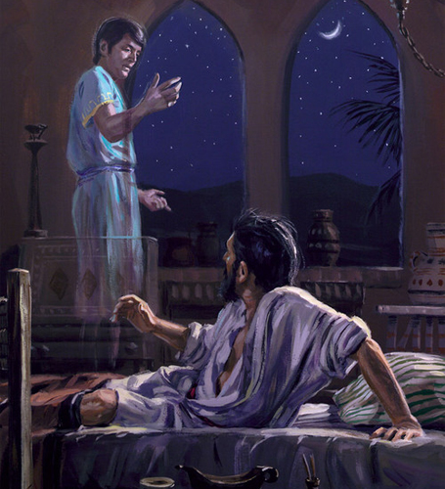
信神的例子
徒16:9 在夜间有异象现与保罗。有一个马其顿人站着求他说：请你过到马其顿来帮助我们。16:10 保罗既看见这异象，我们随即想要往马其顿去，以为神召我们传福音给那里的人听。16:11 于是从特罗亚开船，一直行到撒摩特喇，第二天到了尼亚波利。16:12 从那里来到腓立比，就是马其顿这一方的头一个城，也是罗马的驻防城。我们在这城里住了几天。16:13 当安息日，我们出城门，到了河边，知道那里有一个祷告的地方，我们就坐下对那聚会的妇女讲道。

Slide 8
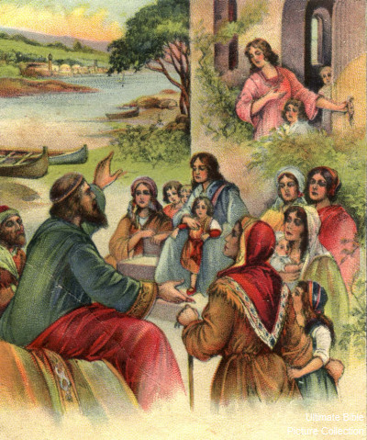
信神的例子
徒16:14 有一个卖紫色布疋的妇人，名叫吕底亚，是推雅推喇城的人，素来敬拜神。她听见了，主就开导她的心，叫她留心听保罗所讲的话。16:15她和她一家既领了洗，便求我们说：你们若以为我是真信主的（或作：你们若以为我是忠心事主的），请到我家里来住。于是强留我们。16:16 后来，我们往那祷告的地方去。有一个使女迎着面来，她被巫鬼所附，用法术，叫她主人们大得财利。16:17她跟随保罗和我们，喊着说：这些人是至高神的仆人，对你们传说救人的道。

Slide 9
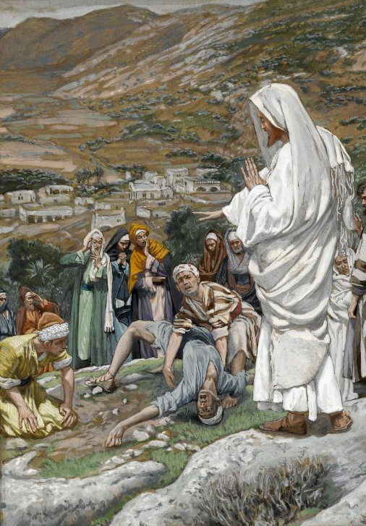
信神的例子
可9:14 耶稣到了门徒那里，看见有许多人围着他们，又有文士和他们辩论。9:15 众人一见耶稣，都甚希奇，就跑上去问他的安。9:16 耶稣问他们说：你们和他们辩论的是甚么？9:17 众人中间有一个人回答说：夫子，我带了我的儿子到你这里来，他被哑巴鬼附着。9:18 无论在那里，鬼捉弄他，把他摔倒，他就口中流沫，咬牙切齿，身体枯乾。我请过你的门徒把鬼赶出去，他们却是不能。

Slide 10
信神的例子
可9:19 耶稣说：嗳！不信的世代阿，我在你们这里要到几时呢？我忍耐你们要到几时呢？把他带到我这里来罢。 9:20 他们就带了他来。他一见耶稣，鬼便叫他重重的抽疯，倒在地上，翻来覆去，口中流沫。9:21 耶稣问他父亲说：他得这病有多少日子呢？回答说：从小的时候。9:22 鬼屡次把他扔在火里、水里，要灭他。你若能做甚么，求你怜悯我们，帮助我们。

Slide 11
信神的例子
可9:23 耶稣对他说：你若能信，在信的人，凡事都能。9:24 孩子的父亲立时喊着说：我信！但我信不足，求主帮助。Immediately the father of the child cried out and said with tears, “Lord, I believe; help my unbelief!”9:25 耶稣看见众人都跑上来，就斥责那污鬼说：你这聋哑的鬼，我吩咐你从他里头出来，再不要进去！9:26 那鬼喊叫，使孩子大大的抽了一阵疯，就出来了。孩子好象死了一般。以致众人多半说：他是死了。9:27 但耶稣拉着他的手，扶他起来，他就站起来了。

Slide 12
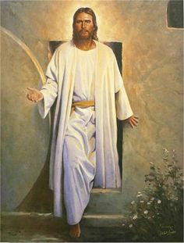
如何从神领受信心
罗10:11 经上说：凡信他的人必不至于羞愧。10:12 犹太人和希腊人并没有分别，因为众人同有一位主；他也厚待一切求告他的人。10:13 因为凡求告主名的，就必得救。10:14 然而，人未曾信他，怎能求他呢？未曾听见他，怎能信他呢？没有传道的，怎能听见呢？10:15 若没有奉差遣，怎能传道呢？如经上所记：报福音、传喜信的人，他们的脚踪何等佳美。10:16 只是人没有都听从福音，因为以赛亚说：主阿，我们所传的有谁信呢？10:17 可见信道是从听道来的，听道是从基督的话来的。
So then faith comes by hearing, and hearing by the word of God

Slide 13
如何从神领受信心
彼后1:1 作耶稣基督仆人和使徒的西门。彼得写信给那因我们的神和救主耶稣基督之义，与我们同得一样宝贵信心的人 (To those who have obtained like precious faith with us by the righteousness of our God and Savior Jesus Christ)。1:2 愿恩惠、平安，因你们认识神和我们主耶稣，多多的加给你们。1:3 神的神能已将一切关乎生命和虔敬的事赐给我们，皆因我们认识那用自己荣耀和美德召我们的主。

Slide 14
如何从神领受信心
来12:1 我们既有这许多的见證人，如同云彩围着我们，就当放下各样的重担，脱去容易缠累我们的罪，存心忍耐，奔那摆在我们前头的路程，12:2 仰望为我们信心创始成终的耶稣（looking unto Jesus, the author and finisher of our faith）。他因那摆在前面的喜乐，就轻看羞辱，忍受了十字架的苦难，便坐在神宝座的右边。
So then faith comes by hearing, and hearing by the word of God
仰望：转脸注视着 (吕振中译本）
原意是转离其它各种目标，以专一的注意力注视。

Slide 15
约翰福音第14章
¹ 你们心里不要忧愁（Let not your heart be troubled）；你们信神，也当信我。
² 在我父的家里有许多住处；若是没有，我就早已告诉你们了。我去原是为你们预备地方去。
³ 我若去为你们预备了地方，就必再来接你们到我那里去，我在那里，叫你们也在那里。
⁴ 我往那里去，你们知道；那条路，你们也知道（有古卷作：我往那里去，你们知道那条路）。
西1:18 他也是教会全体之首。他是元始，是从死里首先复生的，使他可以在凡事上居首位。1:19 因为父喜欢叫一切的丰盛在他里面居住。1:20 既然藉着他在十字架上所流的血成就了和平，便藉着他叫万有―无论是地上的、天上的―都与自己和好了。

Slide 16
如何从神领受信心
林后5:6 所以，我们时常坦然无惧，并且晓得我们住在身内，便与主相离。5:7 因我们行事为人是凭着信心，不是凭着眼见（For we walk by faith, not by sight）。5:8 我们坦然无惧，是更愿意离开身体与主同住。5:9 所以，无论是住在身内，离开身外，我们立了志向，要得主的喜悦。
新约中最根本的悔改：
撇下一切来跟随耶稣

